Slide 1
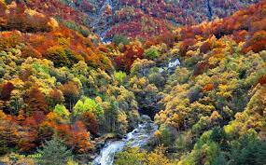
இயல் – 2 காடு

Slide 2
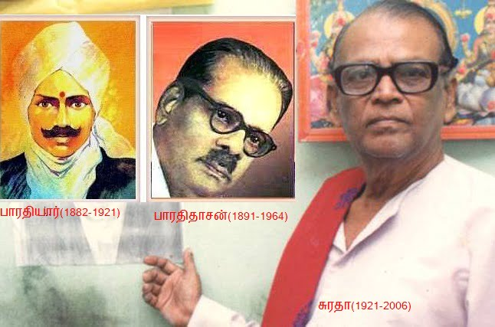

Slide 4
சுரதா (Suratha; 23 நவம்பர் 1921 – 29 சூன் 2006) இயற்பெயர் இராசகோபாலன் தமிழகக் கவிஞரும் எழுத்தாளரும் ஆவார். கவிஞர் பாரதிதாசனிடம் கொண்ட பற்றுதலால்‌ பாரதிதாசனின் இயற்பெயராகிய சுப்புரத்னம் என்பதின் அடிப்படையில் தன் பெயரை சுப்புரத்னதாசன் என்று மாற்றிக்கொண்டார். தன் மாற்றுப்பெயரின் சுருக்கமாக சுரதா என்னும் பெயரில் பல மரபுக் கவிதைத் தொகுப்புகள் தந்தவர். செய்யுள் மரபு மாறாமல் எழுதிவந்த இவர் உவமைகள் தருவதில் தனிப்புகழ் ஈட்டியவர். இதனால் இவரை உவமைக் கவிஞர் என்று சிறப்பித்துக் கூறுவர்.

Slide 5
காடு பாடல்

Slide 8
https://www.youtube.com/watch?v=-BJnEjbXa7E

